Slide 1
Valor 1 Crédito Complementario.
PARTICIPACIÓN DE TODOS LOS ESTUDIANTES DE NUEVO INGRESO Y EN GENERAL DE LA COMUNIDAD ESTUDIANTIL.
Curso tipo MOOC, con la asignación de 1 crédito complementario para los estudiantes que terminen de manera satisfactoria en tiempo y forma.

Slide 2
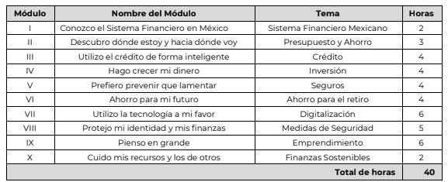
1. El curso tipo MOOC del TecNM “Con Educación Financiera: Construye tu Futuro
Financiero”, tendrá asignado 1 crédito complementario para los estudiantes que lo cursen,
el cual tendrá una duración de 40 horas y estará dividido en 10 módulos de acuerdo con el
siguiente temario:

Slide 3
Se debe utilizar su cuenta de correo institucional y sea esta la cuenta de registro en la plataforma
Curso MOOC del TecNM “Con Educación Financiera: Construye
tu Futuro Financiero”, para lo cual se proporciona información en el Portal del TecNM y en
los siguientes links:
Portal TecNM:
https://mooc.tecnm.mx/portal/
Registro / inscripción al curso:
https://mooc.tecnm.mx/courses/course-v1:TecNM+EF01-001+2022-3/about
Video Promocional:
https://youtu.be/r4jro3inZy0
Inscripción: 12 de septiembre al 16 de diciembre de 2022.
Inicio del Curso: 12 de septiembre al 20 de diciembre de 2022.

